Slide 1
Інтерактивні форми підвищення кваліфікації бібліотечних працівників
Снітко І. І.
методист
ВДОУНБ імені Олени Пчілки

Slide 2
Що таке інтерактивні форми?
Слово «інтерактив» прийшло до нас з англійської від слова
«interact»
іnter – взаємний act – діяти
Інтерактивний – здатний до взаємодії, діалогу.
Інтерактивні форми навчання мають конкретну мету – створити комфортні умови, за яких кожен може відчути свою успішність, інтелектуальну спроможність

Slide 3
Форми та методи інтерактивного навчання
∗ тренінг;
∗ мозковий штурм;
∗ рольова гра;
∗ відкритий простір;
кейс-стаді;
баскет-метод
відео навчання;
дистанційне навчання;
віртуальна довідка.

Slide 4
Тренінг - це
форма активного навчання, мета якого - передовсім передача психологічних знань, а також розвиток та формування певних умінь, навичок та життєвих компетенцій;
цікавий процес пізнання себе та інших;
спілкування;
ефективна форма опанування знань;
форма розширення досвіду.

Slide 6
Структура тренінгу
Вступна частина | Основна частина | Завершальна частина
Вступ – 5% загального часу; Знайомство - 5% загального часу; Правила - 5% загального часу; Очікування - 5% загального часу. | Оцінка рівня поінформованості про проблему – 5-10% загального часу; Актуалізація проблеми – 10-30% часу; Пошук шляхів вирішення, отримання інформації – 20-40% часу; Розвиток практичних навичок – 20-60%. | Рефлексія та завершення роботи (підбиття підсумків щодо процесу роботи, оцінка отриманого досвіду) 5-10% заг. часу

Slide 7
Мозковий штурм
Метод "мозкового штурму" являє собою методику спільної одноразової роботи групи експертів, спрямованої на творчий пошук, як правило, нетрадиційних, креативних підходів до вирішення проблем. Вільна форма дискусії.
Правила проведення мозкового штурму:
Відсутність будь-якої критики;
Заохочення ідей;
Дружелюбність;
Рівноправність учасників;
Свобода асоціацій;
Запис усіх ідей;
Час для інкубації.

Slide 8
Рольова гра
Рольова гра - це моделювання ситуації, де учасникам пропонується виконати роль певної людини у знайомих для них обставинах чи ситуаціях.
Основне призначення рольової гри полягає в тому, щоб за допомогою ролей розв´язати такі завдання:
залучити всіх учасників заняття до обговорення теоретичних проблем бібліотечної справи;
виділити основні аспекти і методи аналізу актуальних
проблем конкретної теми;
сформувати позитивне ставлення,
інтерес до проблеми.

Slide 9
Структура рольової гри
Генератори ідей | Критики | Арбітри
Відшукують оптимальні варіанти розв´язання проблемного питання чи управлінської ситуації, окреслюють різні шляхи їх вирішення, обґрунтовуючи свою відповідь як теоретично, так і на конкретних прикладах. | Функція групи «критиків» полягає в тому, щоб критично і водночас конструктивно аналізувати відповіді «генераторів ідей». З цією мстою вони ставлять питання проблемного характеру, що допомагають уточнити точку зору «генераторів ідей» або розкрити наявні в ній суперечності. Формулюють власні пропозиції щодо розв´язання питання. | «Арбітрам» надається право спільно прийняти найбільш оптимальне рішення, використовуючи у разі необхідності потрібну довідкову, наукову літературу, періодичну пресу тощо. Крім того, «арбітри» мають оцінити ефективність роботи кожної групи за змістом.

Slide 10
Відкритий простір
Відкритий простір - це технологія проведення дискусії навколо центральної теми на основі принципу самоорганізації.
Технологія відкритого простору дає можливість швидко, просто й без великих витрат підвищити продуктивність нарад і конференцій.
Програма роботи:
підготувати вільну стіну або велику дошку під РОЗКЛАД СЕСІЙ;
використовувати стікери, на яких
учасники пишуть теми, що пропонуються
для обговорення.

Slide 11
Принципи відкритого простору:
Хто б не прийшов – він потрібний:
Що б не трапилося – це єдине, що могло відбутися:
Коли б це не почалося – це правильний момент:
Коли питання вичерпане –воно вичерпане.
«Правило двох ніг»: якщо учасник у
будь-який момент зрозуміє, що він
не може нічому навчитися або йому
нема чим поділитися, він повинен
піднятися й перейти до іншої групи.

Slide 12
Кейс-стаді
Метод активного проблемно-ситуаційного аналізу, заснований на навчанні шляхом вирішення конкретних завдань - ситуацій (рішення кейсів). Ситуація повинна бути взята з практики роботи бібліотекаря.
Мета методу - проаналізувати ситуацію і виробити практичне рішення спільними зусиллями групи учнів.
Рішення кейсів рекомендується проводити в 5 етапів:
1. Знайомство з ситуацією.
2. Виділення основної проблеми.
3. Пропозиція концепцій вирішення.
4. Аналіз наслідків рішень.
5. Рішення кейса - пропозиція одного або декількох варіантів (послідовності дій), вказівка на можливе виникнення проблем, механізми їх запобігання та вирішення.

Slide 13
Баскет-метод
Баскет-метод - метод навчання на основі імітації ситуацій.
Тому, кого навчають пропонують виступити в ролі керівника, розібратися з поточними діловими проблемами та паперами.
Чому варто використовувати?
Метод дозволяє оцінити здібності співробітника, визначити його вміння приймати рішення.

Slide 14
Відео навчання
Найбільш наочна форма навчання.
Чому варто використовувати?
зв‘язок з практикою;
наочність і доступність подачі матеріалу;
можливість самонавчання і повторення;
зручність: показ у зручному місці у зручний час;
можливість багаторазового використання.

Slide 15
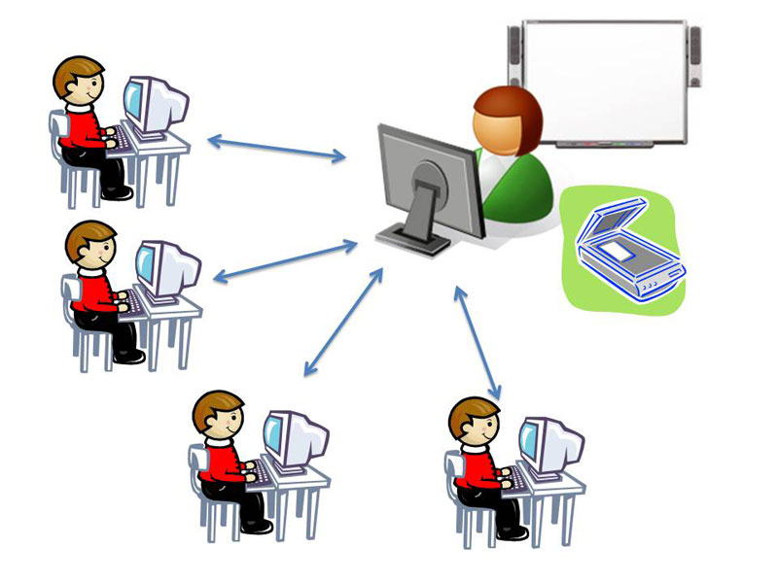
Дистанційне навчання
Дистанційне навчання — сукупність сучасних технологій, що забезпечують доставку інформації в інтерактивному режимі за допомогою використання ІКТ від тих, хто навчає до тих, хто навчається.
Мета навчання:
сприяти розширенню необхідних науково-теоретичних та методичних знань;
спонукати до розвитку творчості, підняття загальної культури та рівня професіоналізму бібліотекаря.

Slide 16
Віртуальна довідка
Віртуальна довідка – це одна із форм дистанційного навчання. Сьогодні інформаційно-консультативна служба в електронному середовищі стає популярною формою роботи серед бібліотек, які мають вихід в Інтернет.
Підвищення кваліфікації – основне завдання віртуальної довідки, що розміщена на сайті відділу наукового аналізу та розвитку бібліотечної справи Національної парламентської бібліотеки України. Бібліотекарі активно користуються цим сайтом, про що свідчить його статистика.

Slide 17
Як визначити ефективність навчання?
Метод статистичного аналізу:
Здійснюється протягом тривалого періоду та може дати багато цінної інформації щодо різних показників діяльності:
Скільки бібліотекарів після навчання отримало підвищення по службі;
Як змінилися показники ефективності праці;
Скільки інновацій було внесено в роботу тих структурних підрозділів, які підвищували кваліфікацію.

Slide 18
Як визначити ефективність навчання?
Самозвіт – самоаналіз діяльності бібліотекаря – учасника підвищення кваліфікації, де індивідуально критично і об‘єктивно оцінюється користність отриманої інформації, її практична цінність і можливість використання у своїй роботі.

